Slide 1
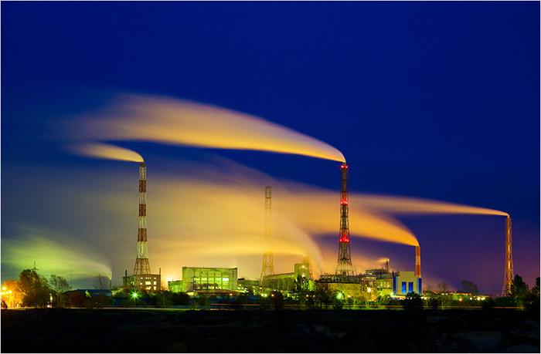
Новые методологические инструменты планирования как источник повышения эффективности экономики и роста доверия к новому народному правительству
Киреева Наталья Владимировна
член правления Вольного экономического общества
Председатель Челябинской региональной организации ВЭО

Slide 2
Специфика оптового рынка электроэнергии
ПОТРЕБИТЕЛЬ
Докупка недостающих объемов и реализация излишков
Заявка на сутки вперед
Разница в ценах порядка 20%
РЫНОК НА СУТКИ ВПЕРЕД
БАЛАНСИРУЮЩИЙ РЫНОК

Slide 3
Специфика рынка газа
Плановая заявка
Факт больше
Факт меньше
Коэффициент повышения цены
Зима: 1,5
Лето:
1,1
Финан-совые последс-твия

Slide 4
Сколько стоит для потребителей несовершенство планирования энергопотребления?
Зоны | Увеличение обязательств по оплате электроэнергии за год на каждый мега ватт отклонений, руб.
Средняя Волга | 289 080
Центр | 308 790
Северо-Запад | 429 240
Юг | 459 900
Урал | 280 320

Slide 5
В чем причина возникновения отклонений между планом и фактом энергопотребления?
Нет достаточного количества приборов
Нет возможности произвести замеры для расчета норм энергопотребления
Приборы устаревшие, имеют высокую степень погрешности
Рассчитанные нормы недостоверны
План рассчитан под одну производственную программу, по факту производилась другая продукция
Из-за различной энергоемкости продукции план и факт энергопотребления отличается
Изменились производственные мощности
Появилось новое оборудования или продано старое оборудование
Изменилась энергоемкость оборудования
Потребовались дополнительные подготовительно-заключительные операции

Slide 6
В чем проявляется ущерб от некорректного планирования?
Необоснованное формирование производственной программы
Неточная оценка себестоимости отдельных видов продукции и отдельных заказов покупателей
Неточный анализ себестоимости
Погрешность в поиске субъекта, ответственного за отклонение факта от плана
Некорректный расчет мотивационных показателей
Применение депремирования вместо премирования
Неточный выбор технологического маршрута и графика производственного процесса

Slide 7
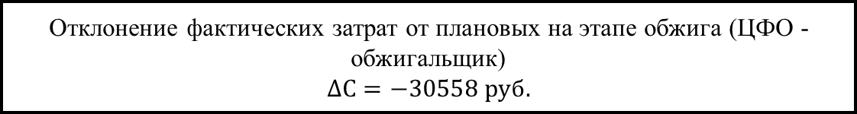
АПРОБАЦИЯ ТВС-МЕТОДОЛОГИИ ДЛЯ ПРОВЕДЕНИЯ ФАКТОРНОГО АНАЛИЗА ЗАТРАТ
ДЛЯ ЦЕЛЕЙ МОТИВАЦИИ ТРУДА (по операции «Обжиг», «Пылеулов»)
Факторный анализ затрат на основе АВС-метода
Отклонение фактических затрат от плановых на этапе обжига (ЦФО - обжигальщик)
$$∆С=−30558 руб.$$
Влияние объема производства
-60445 руб.
Влияние удельного расхода ресурса
+111629 руб.
Влияние цены на ресурсы
-81742 руб.
Факторный анализ затрат на основе ТВС-метода
Влияние удельного расхода ресурса на операции пылеулова (ЦФО – оператор газоочистки)
+146880 руб.
Влияние удельного расхода ресурса на операции обжига на вращающихся печах (ЦФО – обжигальщик)
-35251 руб.

Slide 8
Твс-методология управления затратами и энергопотреблением промышленных предприятий
Экономический эффект
Минимизация затрат за счет оптимального размещения заказов на производственных мощностях
Увеличение прибыли от принятия к производству наиболее рентабельных заказов
Экономия ресурсов за счет повышения точности планирования ресурсов и соблюдения балансов в мотивации труда
АВС-метод
Оптимизация затрат
«Директ-костинг»
(CVP – модель)
Достоинства:
1.Учитывает промежуточные стадии процесса
2. Частично отражает причинно-следственные связи между затратами и затратообразующими факторами
ТВС-модель
Достоинства:
учитывает поведение затрат с изменением объемов производства
Функция переменных затрат
Функция постоянных затрат
Методологические принципы
формирования затрат
Недостатки:
1. Недостаточная разработанность теоретических основ
2. Не учитывает поведение затрат с изменением объема производства
Недостатки:
Не учитывает промежуточные стадии процесса производства
Недостаточная эффективность методов разделения затрат на постоянные и переменные
Многопродуктовое производство
Технология
производства
Организация производства
Операционный подход
Ресурсы
Складируемые
Нескладируемые
(энергоресурсы)

Slide 9
Результаты апробации ТВС-методологии
(суммарная экономия себестоимости составляет 8,4%)
2,8%
Экономия за счет повышения точности планирования газа и электроэнергии
1,7%
3,1%
Экономия за счет выбора оптимального технологического маршрута и оптимизации производственной программы
0,8%
Экономия за счет повышения точности факторного анализа затрат и точности расчета мотивационных показателей
Экономия за счет переноса графика производства с часов пика энергосистемы

Slide 10
Крупнейшие потребители электроэнергии в челябинской области

Slide 11
СРАВНЕНИЕ МЕТОДОВ УПРАВЛЕНИЯ ЗАТРАТАМИ
Показатели | Традиционные методы (не основанные на модели CVP) | Метод DC (основан на модели CVP)
Плановый объем производства в базовом периоде, ед. | 3000 | 3000
Полная себестоимость продукции в базовом периоде, руб. | 1 740 000 | 1 740 000
Себестоимость единицы продукции в базовом периоде, руб. | 580 | 580
в том числе
удельные переменные | - | 80
удельные постоянные | - | 500
Плановый объем производства в отчетном периоде, ед. | 4500 | 4500
Полная плановая себестоимость продукции в отчетном периоде, руб. | 2 610 000 | 1 860 000
Фактическая себестоимость продукции в отчетном периоде, руб. | 2 000 000 | 2 000 000
Экономия (перерасход) фактической себестоимости по сравнению с плановой в отчетном периоде, руб. | - 610 000 | + 140 000

Slide 12
ОЦЕНКА ПОГРЕШНОСТИ МЕТОДОВ РАЗДЕЛЕНИЯ ЗАТРАТ НА ПОСТОЯННЫЕ И ПЕРЕМЕННЫЕ
(ПО ДАННЫМ ОАО «ПОЛИСТРОМ» ЗА 2014 ГОД)
Метод разделения затрат | Январь |  |  | Февраль
 | Теоретическое значение полной себестоимости, тыс. руб. | Эмпирическое значение полной себестоимости, тыс. руб. | Процент погрешности (относительное отклонение теоретического значения от эмпирического, %) | Теоретическое значение полной себестоимости, тыс. руб. | Эмпирическое значение полной себестоимости, тыс. руб. | Процент погрешности (относительное отклонение теоретического значения от эмпирического, %)
1. Метод высшей и низшей точек | 11 874 | 7 992 | 48,6% | 24 325 | 26 200 | -7,2%
2.Линейная аппроксимация | 52 960 | 7 992 | 562,7% | 111 699 | 26 200 | 326,3%
3.Экспоненциальная аппроксимация | 32 383 | 7 992 | 305,2% | 79 364 | 26 200 | 202,9%
4.Логарифмическая аппроксимация | 56 667 | 7 992 | 609,1% | 81 014 | 26 200 | 209,2%
5.Полиноминальная аппроксимация | 69 084 | 7 992 | 764,4% | - 164 501 | 26 200 | -727,9%
6. Степенная аппроксимация | 35 333 | 7 992 | 342,1% | 62 599 | 26 200 | 138,9%
7. Метод наименьших квадратов | 8 827 | 7 992 | 10,4% | 23 067 | 26 200 | -12,0%
8. Логический метод | 21 172 | 7 992 | 164,9% | 33 960 | 26 200 | 29,6%

Slide 13
ОПРЕДЕЛЕНИЯ ПОНЯТИЙ
Хозяйственная операция – однородное по содержанию действие, связанное с расходом производственных ресурсов, законченное относительно отдельного центра ответственности, направленное на решение хозяйственной задачи.
Носитель затрат – это результат хозяйственного процесса, являющийся целью определенного деятельности предприятия, на себестоимость которого переносится стоимость использованных в хозяйственном процессе ресурсов.
Объект калькулирования - результат хозяйственного процесса (промежуточный или конечный), для которого выполняется процедура калькулирования себестоимости.
Технологическая операция – хозяйственная операция, на выходе которой создается промежуточный или конечный носитель затрат.
Обслуживающая операция – хозяйственная операция, на выходе которой не создается промежуточный или конечный носитель затрат, но которая является неотъемлемой частью технологического процесса и создает условия для совершения технологических операций.
Технологический этап – последовательность технологических и обслуживающих операций, с целью изменения свойств ресурсов, и (или) перемещения их во времени или пространстве.
Центр ответственности – субъект управления (индивидуальный или коллективный), отвечающий своей заработной платой только за те результаты хозяйственного процесса, на которые он может воздействовать.
Переменные затраты – затраты, которые возникают при расходе одной или более единиц ресурса в процессе выполнения одной технологической операции.
Постоянные технологические затраты – затраты, которые возникают в технологических операциях при расходе ресурса, единицы которого достаточно для выполнения более чем одной технологической операции.
Постоянные нетехнологические затраты – затраты, которые возникают при расходе ресурсов в обслуживающих операциях

Slide 14
КЛАССИФИКАЦИИ ПОНЯТИЙ
№ | Делимое понятие | Классификационный признак | Виды понятия | Отличие от имеющихся классификаций | Цель классификации
1 | Постоян-ные затраты | По отношению к технологическому маршруту | Прямые, если затраты относятся к единственному технологическому маршруту | Позволяет учесть фактор технологии производства | Получить показатель безубыточности технологического маршрута
 |  |  | Косвенные, если затраты относятся более чем к одному технологическому маршруту
2 | Постоян-ные затраты | По отношению к этапу на технологическом маршруте | Прямые, если затраты относятся к единственному технологическому этапу | Позволяет учесть фактор организации производства | Учесть при расчете безубыточности только те единицы мощности, которые участвовали в производстве
 |  |  | Косвенные, если затраты относятся более чем к одному технологическому этапу
3 | Постоян-ные затраты | По отношению к объекту калькулирования на этапе технологического маршрута | Прямые, если на этапе производится единственный вид объекта калькулирования | Позволяет выделить уникальные, свойственные единственному объекту калькулирования затраты | Получить показатель безубыточности для отдельного вида объекта калькулирования
 |  |  | Косвенные, если на этапе производится более чем один вид объекта калькулирования
4 | Постоян-ные затраты | По источникам возникновения | Технологические, если возникают в технологических операциях | Характеризует источник возникновения затрат | Повышение точности планирования затрат в пределах релевантного диапазона
 |  |  | Нетехнологические, если возникают в обслуживающих операциях.
5 | Постоян-ные затраты | По фактору, вли­яющему на расход ресурса | Зависящие от количества объектов калькулирования | Устанавливает связь между затратами и затратообразующими факторами | Повышение качества факторного анализа затрат
 |  |  | Зависящие от количества обслуживающих операций
 |  |  | Зависящие от фактора времени
6 | Перемен-ные затраты | По отношению к объекту калькулирования на технологическом этапе | Прямые, если на этапе производится единственный вид объекта калькулирования | Позволяет выделить уникальные, свойственные единственному объекту калькулирования затраты | Получить показатель безубыточности для отдельного вида объекта калькулирования
 |  |  | Косвенные, если на этапе производится более чем один вид объекта калькулирования

Slide 15
Методологический принцип формирования затрат в авс-методе :
Переменные
затраты
Переменные
затраты
Переменные
затраты
Постоянные
затраты
Постоянные
затраты
Постоянные
затраты
1 этап технологического
цикла
2 этап технологического
цикла
3 этап технологического
цикла

Slide 16
Методологический принцип формирования затрат в твс-методологии:
Технологический маршрут
Технологический этап 1
Технологический этап 2
Технологическая операция
Технологическая операция
Входящие переменные затраты 1-го технологического этапа
Переменные затраты 1-го технологического этапа
Переменные затраты 2-го технологического этапа
Обслуживающая операция
Обслуживающая операция
Пул затрат 2: входящие постоянные затраты 1-го технологического этапа
Пул затрат 1: постоянные затраты 1-го технологического этапа
Пул затрат 2: постоянные затраты 2-го технологического этапа

Slide 17
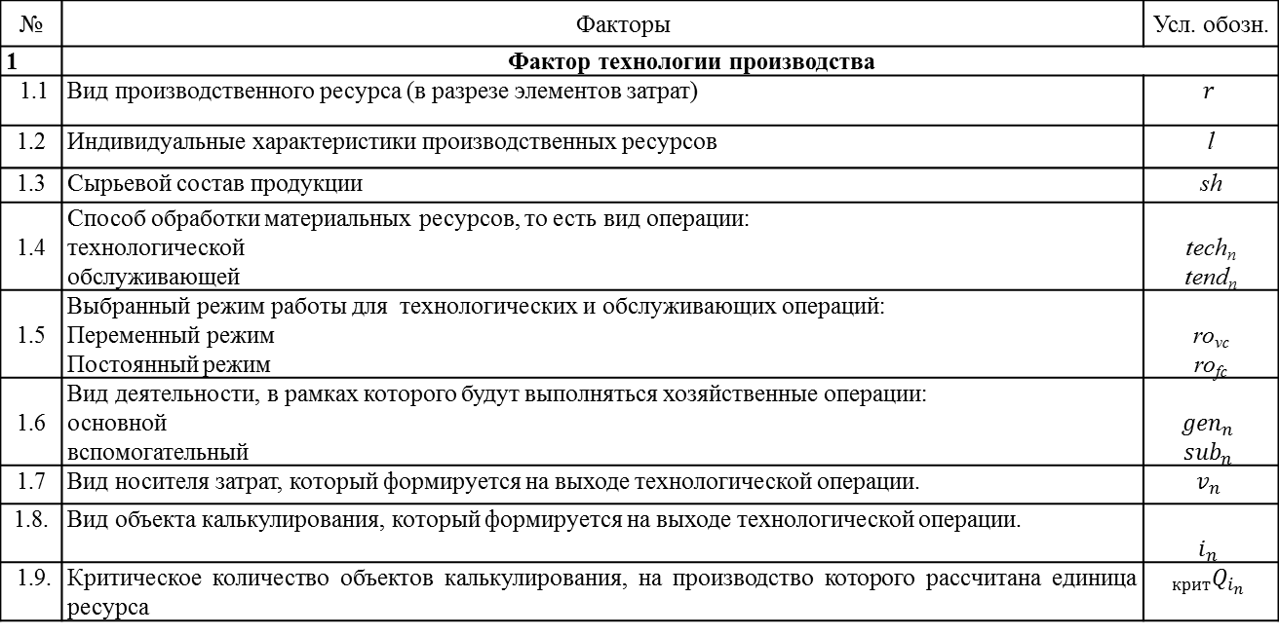
3. Разработана экономико-математическая модель формирования затрат для многопродуктового производства, основанная на авторской ТВС-методологии управления затратами, отражающем зависимость переменных и постоянных затрат от объема выпуска отдельных видов продукции с учетом факторов технологии и организации производства
ФАКТОРЫ, ВЛИЯЮЩИЕ НА ВЕЛИЧИНУ ПЕРЕМЕННЫХ И ОБЩИХ ПОСТОЯННЫХ ЗАТРАТ
№ | Факторы | Усл. обозн.
1 | Фактор технологии производства
1.1 | Вид производственного ресурса (в разрезе элементов затрат) | $$r$$
1.2 | Индивидуальные характеристики производственных ресурсов | l
1.3 | Сырьевой состав продукции | sh
1.4 | Способ обработки материальных ресурсов, то есть вид операции: технологической обслуживающей | tech_{n} tend_{n}
1.5 | Выбранный режим работы для технологических и обслуживающих операций: Переменный режим Постоянный режим | ro_{vc} ro_{fc}
1.6 | Вид деятельности, в рамках которого будут выполняться хозяйственные операции: основной вспомогательный | $${gen}_{n}$$ $${sub}_{n}$$
1.7 | Вид носителя затрат, который формируется на выходе технологической операции. | $$v_{n}$$
1.8. | Вид объекта калькулирования, который формируется на выходе технологической операции. | $$i_{n}$$
1.9. | Критическое количество объектов калькулирования, на производство которого рассчитана единица ресурса | $${}_{крит}^{}{Q_{i_{n}}}$$

Slide 18
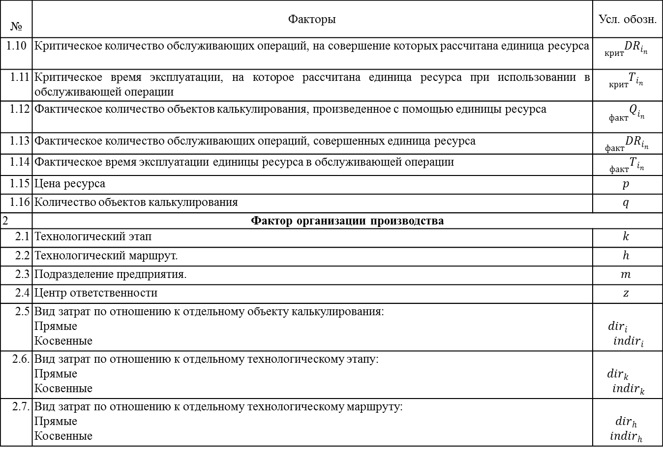
ФАКТОРЫ, ВЛИЯЮЩИЕ НА ВЕЛИЧИНУ ПЕРЕМЕННЫХ И ОБЩИХ ПОСТОЯННЫХ ЗАТРАТ (ПРОДОЛЖЕНИЕ)
№ | Факторы | Усл. обозн.
1.10 | Критическое количество обслуживающих операций, на совершение которых рассчитана единица ресурса | $${}_{крит}^{}{{DR}_{i_{n}}^{}}$$
1.11 | Критическое время эксплуатации, на которое рассчитана единица ресурса при использовании в обслуживающей операции | $${}_{крит}^{}{T_{i_{n}}^{}}$$
1.12 | Фактическое количество объектов калькулирования, произведенное с помощью единицы ресурса | $${}_{ факт}^{}{Q_{i_{n}}^{}}$$
1.13 | Фактическое количество обслуживающих операций, совершенных единица ресурса | $${}_{ факт}^{}{{DR}_{i_{n}}^{}}$$
1.14 | Фактическое время эксплуатации единицы ресурса в обслуживающей операции | $${}_{ факт}^{}{T_{i_{n}}^{}}$$
1.15 | Цена ресурса | $$p$$
1.16 | Количество объектов калькулирования | $$q$$
2 | Фактор организации производства
2.1 | Технологический этап | $$k$$
2.2 | Технологический маршрут. | $$h$$
2.3 | Подразделение предприятия. | $$m$$
2.4 | Центр ответственности | $$z$$
2.5 | Вид затрат по отношению к отдельному объекту калькулирования: Прямые Косвенные | $${dir}_{i}$$ $${indir}_{i}$$
2.6. | Вид затрат по отношению к отдельному технологическому этапу: Прямые Косвенные | $${dir}_{k}$$ $${indir}_{k}$$
2.7. | Вид затрат по отношению к отдельному технологическому маршруту: Прямые Косвенные | $${dir}_{h}$$ $${indir}_{h}$$

Slide 19
СТРУКТУРНО-ЛОГИЧЕСКАЯ СХЕМА ФОРМИРОВАНИЯ ЗАТРАТ В ТВС-МОДЕЛИ
Технологический маршрут
Пул постоянных затрат технологического маршрута
Пул постоянных затрат включается в состав расходов периода
Обслуживающие операции (прямые по отношению к этапу постоянные затраты)
Обслуживающие операции (косвенные по отношению к этапу постоянные затраты)
Обслуживающие операции (прямые по отношению к этапу постоянные затраты)
Нет
Формиру-ется полная себестои-мость?
Ресурсы
Да
Технологичес-кий этап 1
Носитель затрат
Объект калькулирования
Технологи-ческий этап 2
Носитель затрат
Объект калькулирования
Затраты посто-янные
Затраты постоян-ные
Затраты постоян-ные
Затраты постоян-ные
Затраты на производ-ство объекта калькули-рования
Техноло-гическая операция 1
Техноло-гическая операция 1
Затраты перемен-ные
Затраты перемен-ные
Затраты перемен-ные
Затраты перемен-ные
Техноло-гическая операция 2
Затраты перемен-ные (вы-читаемые)
Техноло-гическая операция 2
Затраты перемен-ные (вы-читаемые)

Slide 20
ТВС-МОДЕЛЬ УПРАВЛЕНИЯ ЗАТРАТАМИ
${ vc}_{v_{n} r_{l}}^{{tech}_{n}}={u_{{ v_{n} r}_{l}}^{tech}}_{}×p_{r_{l}}$, (1)
где ${vc}_{v_{n} r_{l}}^{{tech}_{n}}$ – удельные переменные затраты r-ресурса l-вида по технологической операции n-вида, для производства $v_{n}$-носителя затрат, в z-центре ответственности, на k-технологическом этапе, h-технологическом маршруте, в m-подразделении, из sh-состава сырья, в ${ro}_{vc}$-режиме; $u_{{ v_{n} r}_{l}}^{tech}$ – удельный расход r-ресурса l-вида по технологической операции n-вида, для производства $v_{n}$-носителя затрат в z-центре ответственности, на k-технологическом этапе, h-технологическом маршруте, в m-подразделении, из sh-состава сырья, в ${ro}_{vc}$-режиме; $p_{r_{l}}$ – цена r-ресурса l-вида.
${VC}_{i_{n}}^{h}=\sum_{k=1}^{K}{\sum_{{tech}_{n}}^{{TECH}_{n}}{\sum_{z=1}^{Z}{\sum_{r=1}^{R}{\sum_{l=1}^{L}{{vc}_{v_{n}{ r}_{l}}^{{tech}_{n}}}}}}}$, (2)
где ${VC}_{i_{n}}^{h}$ - удельные переменные затраты на производство $i_{n}$-объекта калькулирования, произведенного на h-технологическом маршруте.
${{}_{}^{Q}{fc}}_{v_{n}r_{l}}^{{tend}_{n}}=α_{1}({}_{}^{Q}{u_{v_{n}{ r}_{l}}^{{tend}_{n}}}×p_{r_{l}})$, (3)
где $α_{1}=\left\{\begin{aligned}0, если {}_{факт}^{}{Q_{v_{n}r_{l}}^{{tend}_{n}}}<{}_{крит}^{}{Q_{v_{n}r_{l}}^{{tend}_{n}}} \\ 1, если {}_{факт}^{}{Q_{v_{n}r_{l}}^{{tend}_{n}}}≥{}_{крит}^{}{Q_{v_{n}r_{l}}^{{tend}_{n}}}\end{aligned}\right.$
где ${{}_{}^{Q}{fc}}_{v_{n}r_{l}}^{{tend}_{n}}$ – постоянные затраты r-ресурса l-вида (расход которого зависит от количества носителей затрат); ${}_{факт}^{}{Q_{v_{n}r_{l}}^{{tend}_{n}}}$ - фактический объем производства $v_{n}$-носителя затрат; ${}_{крит}^{}{Q_{v_{n}r_{l}}^{{tend}_{n}}}$ - критический объем производства (на который рассчитана стойкость r-ресурса l-вида по технологической операции n-вида) для производства $v_{n}$-носителя затрат.

Slide 21
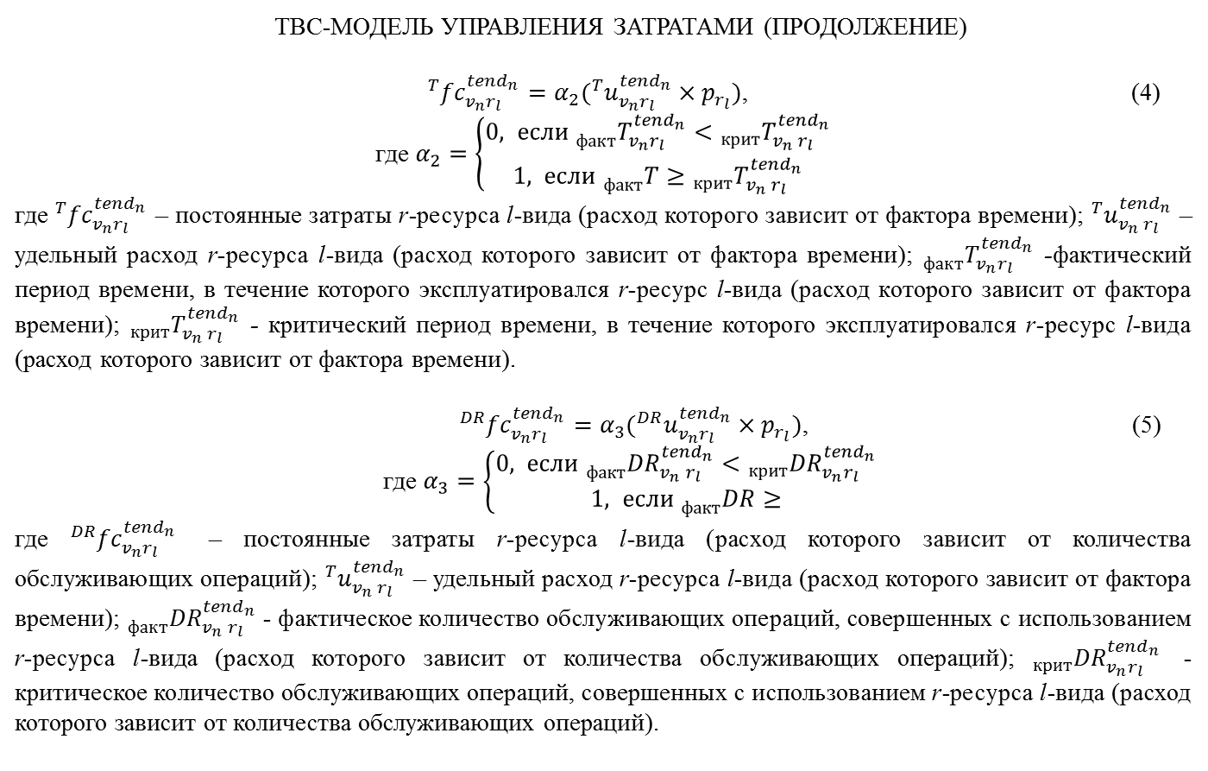
ТВС-МОДЕЛЬ УПРАВЛЕНИЯ ЗАТРАТАМИ (ПРОДОЛЖЕНИЕ)
${{}_{}^{T}{fc}}_{v_{n}r_{l}}^{{tend}_{n}}=α_{2}({}_{}^{T}{u_{v_{n}r_{l}}^{{tend}_{n}}}×p_{r_{l}})$, (4)
где $α_{2}=\left\{\begin{aligned}0, если {}_{факт}^{}{T_{v_{n}r_{l}}^{{tend}_{n}}}<{}_{крит}^{}{T_{v_{n }r_{l}}^{{tend}_{n}}} \\ 1, если {}_{факт}^{}T≥{}_{крит}^{}{T_{v_{n}{ r}_{l}}^{{tend}_{n}}}\end{aligned}\right.$
где ${{}_{}^{T}{fc}}_{v_{n}r_{l}}^{{tend}_{n}}$ – постоянные затраты r-ресурса l-вида (расход которого зависит от фактора времени); ${{}_{}^{T}u}_{{v_{n} r}_{l}}^{{tend}_{n}}$ – удельный расход r-ресурса l-вида (расход которого зависит от фактора времени); ${}_{факт}^{}{T_{v_{n}r_{l}}^{{tend}_{n}}}$ -фактический период времени, в течение которого эксплуатировался r-ресурс l-вида (расход которого зависит от фактора времени); ${}_{крит}^{}{T_{v_{n }r_{l}}^{{tend}_{n}}}$ - критический период времени, в течение которого эксплуатировался r-ресурс l-вида (расход которого зависит от фактора времени).
${{}_{}^{DR}{fc}}_{v_{n}r_{l}}^{{tend}_{n}}=α_{3}({}_{}^{DR}{u_{v_{n}r_{l}}^{{tend}_{n}}}×p_{r_{l}})$, (5)
где $α_{3}=\left\{\begin{aligned}0, если {}_{факт}^{}{{DR}_{v_{n}{ r}_{l}}^{{tend}_{n}}}<{}_{крит}^{}{{DR}_{v_{n}r_{l}}^{{tend}_{n}}} \\ 1, если {}_{факт}^{}{DR}≥\end{aligned}\right.$
где ${{}_{}^{DR}{fc}}_{v_{n}r_{l}}^{{tend}_{n}}$ – постоянные затраты r-ресурса l-вида (расход которого зависит от количества обслуживающих операций); ${{}_{}^{T}u}_{{v_{n} r}_{l}}^{{tend}_{n}}$ – удельный расход r-ресурса l-вида (расход которого зависит от фактора времени); ${}_{факт}^{}{{DR}_{v_{n}{ r}_{l}}^{{tend}_{n}}}$ - фактическое количество обслуживающих операций, совершенных с использованием r-ресурса l-вида (расход которого зависит от количества обслуживающих операций); ${}_{крит}^{}{{DR}_{v_{n}r_{l}}^{{tend}_{n}}}$ - критическое количество обслуживающих операций, совершенных с использованием r-ресурса l-вида (расход которого зависит от количества обслуживающих операций).

Slide 22
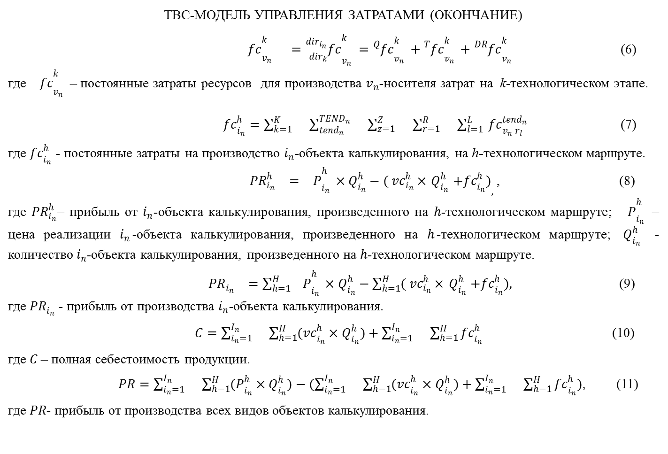
ТВС-МОДЕЛЬ УПРАВЛЕНИЯ ЗАТРАТАМИ (ОКОНЧАНИЕ)
${{{{}_{}^{}{fc}}_{v_{n} }^{k}}_{}^{}}_{ }^{}={{}_{{dir}_{k}}^{{dir}_{i_{n}}}{fc}}_{v_{n} }^{k}={{}_{}^{Q}{fc}}_{v_{n} }^{k}+{{}_{}^{T}{fc}}_{v_{n} }^{k}+{{}_{}^{DR}{fc}}_{v_{n} }^{k}$ (6)
где ${{}_{}^{}{fc}}_{v_{n} }^{k}$ – постоянные затраты ресурсов для производства $v_{n}$-носителя затрат на k-технологическом этапе.
${fc}_{i_{n}}^{h}=\sum_{k=1}^{K}{}\sum_{{tend}_{n}}^{{TEND}_{n}}{}\sum_{z=1}^{Z}{}\sum_{r=1}^{R}{}\sum_{l=1}^{L}{{ fc}_{v_{n} r_{l}}^{{tend}_{n}}}$ (7)
где ${fc}_{i_{n}}^{h}$ - постоянные затраты на производство $i_{n}$-объекта калькулирования, на h-технологическом маршруте.
${{PR}_{i_{n}}^{h}}_{}={{}_{}^{}P}_{i_{n} }^{h}×{Q_{i_{n}}^{h}−({ vc}_{i_{n} }^{h}×{ Q}_{i_{n} }^{h}+{fc}_{i_{n}}^{h})}_{, }^{}$, (8)
где ${PR}_{i_{n}}^{h}$– прибыль от $i_{n}$-объекта калькулирования, произведенного на $h$-технологическом маршруте; ${{}_{}^{}P}_{i_{n} }^{h}$ – цена реализации $i_{n}$-объекта калькулирования, произведенного на $h$-технологическом маршруте; ${ Q}_{i_{n} }^{h}$ - количество$i_{n}$-объекта калькулирования, произведенного на $h$-технологическом маршруте.
${{PR}_{i_{n}}^{}}_{}={\sum_{h=1}^{H}{{{}_{}^{}P}_{i_{n} }^{h}}×Q_{i_{n}}^{h}−\sum_{h=1}^{H}{({ vc}_{i_{n} }^{h}×{ Q}_{i_{n} }^{h}+{fc}_{i_{n}}^{h}}), }_{ }^{}$ (9)
где ${PR}_{i_{n}}^{}$ - прибыль от производства $i_{n}$-объекта калькулирования.
$C=\sum_{i_{n}=1}^{I_{n}}{}\sum_{h=1}^{H}{{(vc}_{i_{n}}^{h}}×Q_{i_{n}}^{h})+\sum_{i_{n}=1}^{I_{n}}{}\sum_{h=1}^{H}{{fc}_{i_{n}}^{h}}$ (10)
где $C$ – полная себестоимость продукции.
$PR=\sum_{i_{n}=1}^{I_{n}}{}\sum_{h=1}^{H}{{(P}_{i_{n}}^{h}}×Q_{i_{n}}^{h})−(\sum_{i_{n}=1}^{I_{n}}{}\sum_{h=1}^{H}{{(vc}_{i_{n}}^{h}}×Q_{i_{n}}^{h})+\sum_{i_{n}=1}^{I_{n}}{}\sum_{h=1}^{H}{{fc}_{i_{n}}^{h}})$, (11)
где $PR$- прибыль от производства всех видов объектов калькулирования.

Slide 23
СРАВНИТЕЛЬНЫЙ АНАЛИЗ ТЕОРЕТИЧЕСКИХ И ЭМПИРИЧЕСКИХ ПОКАЗАТЕЛЕЙ ЗАТРАТ,
РАССЧИТАННЫХ НА ОСНОВЕ ТВС-МОДЕЛИ И АВС-МЕТОДА (за месяц)
Показатели | Значение
Эмпирические показатели
Объем производства, тонн | 5297,5
Фактическая величина затрат на производство продукции, млн. руб. | 44,15
Теоретические показатели:
АВС-метод
Удельные переменные затраты, млн. руб. | 0,009077
Общие постоянные затраты, млн. руб. | 4
Общая сумма затрат на производство продукции, млн. руб. | 52,085
ТВС-метод
Удельные переменные затраты, млн. руб. | 0,006215
Общие постоянные затраты, млн. руб. | 13,3
Общая сумма затрат на производство продукции, млн. руб. | 46,224
Сравнительный анализ теоретических и эмпирических показателей
Абсолютное отклонение общей суммы затрат, рассчитанной АВС-методом, от фактической величины затрат, млн. руб. | +7,935
Относительное отклонение общей суммы затрат, рассчитанной АВС-методом, от фактической величины затрат, % | +17,05
Абсолютное отклонение общей суммы затрат, рассчитанной ТВС-методом, от фактической величины затрат, млн. руб. | +2,074
Относительное отклонение общей суммы затрат, рассчитанной ТВС-методом, от фактической величины затрат, % | +4,7

Slide 24
4. Разработана методология нормирования энергоресурсов, наиболее чувствительных к качеству планирования, учитывающая выделение и включающая методы расчета постоянной и переменной частей энергопотребления, основанная на ТВС-модели
АНАЛИЗ МЕТОДОВ НОРМИРОВАНИЯ ЭНЕРГОРЕСУРСОВ
№ п/п | Наименование метода | Достоинства метода | Недостатки метода
1 | Target-costing (целевой расчет норм) | Учитывает влияние внешней среды в части ограничения себестоимости со стороны цены на продукцию | Не учитываются: состав сырья, состояние оборудования, режимы работы, технологические маршруты, поведение затрат с изменением объемов производства, виды выполняемых операций.
2 | Бенчмаркинг | Учитывает влияние внешней среды в части ориентации норм на уровень норм конкурирующих предприятий
3 | Опытный | Позволяет получить энергетические характеристики оборудования | Замеры проводятся при проведении опытно-конструкторских работ, при условии нахождения оборудования в эталонном состоянии, что не всегда соответствует хозяйственной практике; высокая стоимость проведения замеров; не учитывается поведение затрат с изменением объемов производства, виды выполняемых операций.
4 | Опытно-статистический | Учитывает фактическое состояние оборудование | В расчет принимаются данные о работе оборудования с нарушением технологических режимов, которые закладываются в норму; не учитывается, поведение затрат с изменением объемов производства, виды выполняемых операций.
5 | Расчётно-аналитический метод (на основе энергетических профилей) | Учитывает режимы работы оборудования, взаимосвязь между энергопотребляющими агрегатами | Не учитывается поведение затрат с изменением объемов производства, виды выполняемых операций.

Slide 25
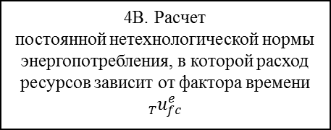
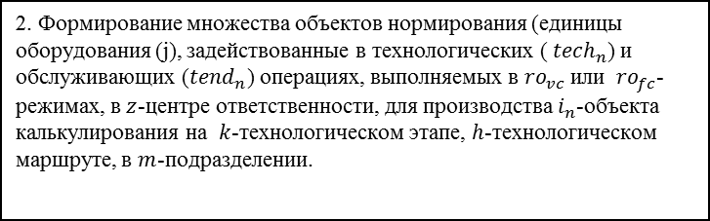
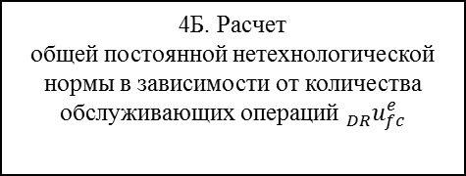
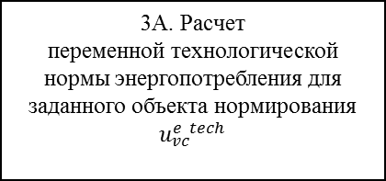
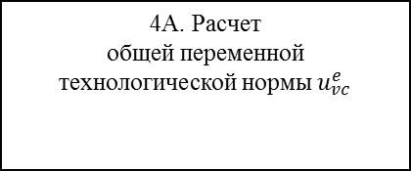
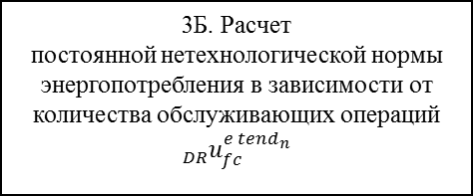
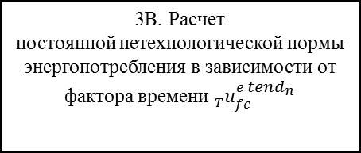
СХЕМА ФОРМИРОВАНИЯ НОРМАТИВНОГО ЭНЕРГОПОТРЕБЛЕНИЯ, ОСНОВАННАЯ НА ТВС-МОДЕЛИ УПРАВЛЕНИЯ ЗАТРАТАМИ
Внутренняя среда:
- политика управления оборотными активами;
- специфика технологии производства;
- состояние производственной мощности;
- изменение графика производственного процесса.
1. Формирование планового производственного задания с учетом отходов, потерь и брака) для каждого технологического этапа
Внешняя среда:
- состояние рынка (наличие заказов на производство продукции);
- ценовые ограничения на энергетические ресурсы с учетом точности планирования энергопотребления;
- нормативно-правовая база.
2. Формирование множества объектов нормирования (единицы оборудования (j), задействованные в технологических ( ${tech}_{n}$) и обслуживающих (${tend}_{n}$) операциях, выполняемых в ${ro}_{vc}$ или ${ro}_{fc}$-режимах, в$z$-центре ответственности, для производства $i_{n}$-объекта калькулирования на $k$-технологическом этапе, $h$-технологическом маршруте, в $m$-подразделении.
3А. Расчет
переменной технологической нормы энергопотребления для заданного объекта нормирования $u_{vc}^{e tech}$
3Б. Расчет
постоянной нетехнологической нормы энергопотребления в зависимости от количества обслуживающих операций ${}_{DR}^{}{u_{fc}^{e {tend}_{n}}}$
3В. Расчет
постоянной нетехнологической нормы энергопотребления в зависимости от фактора времени ${}_{T}^{}{u_{fc}^{e {tend}_{n}}}$
4А. Расчет
общей переменной технологической нормы $u_{vc}^{e }$
4Б. Расчет
общей постоянной нетехнологической нормы в зависимости от количества
обслуживающих операций ${}_{DR}^{}{u_{fc}^{e }}$
4В. Расчет
постоянной нетехнологической нормы энергопотребления, в которой расход ресурсов зависит от фактора времени ${}_{T}^{}{u_{fc}^{e }}$
5. Формирование плановой заявки на энергопотребление на выполнение производственного задания: $u_{pl}^{e}$=$u_{vc}^{e }+{}_{DR}^{}{u_{fc}^{e }}+{}_{T}^{}{u_{fc}^{e }}$

Slide 26
СРАВНИТЕЛЬНЫЙ АНАЛИЗ ОЦЕНКИ СТОИМОСТИ ЭНЕРГОПОТРЕБЛЕНИЯ НА ОСНОВЕ
ТВС-МОДЕЛИ И МЕТОДОМ ЭНЕРГЕТИЧЕСКИХ ПРОФИЛЕЙ (ЗА ГОД),
ПО ДАННЫМ ОАО «ПОЛИСТРОМ»
Показатели | ТВС-модель | Метод энергетических профилей | Отклонение абсолютное
Плановая заявка на потребление электроэнергии, кВт/ч | 13 037 255 | 21 446 946 | 9 266 991
Фактическое потребление электроэнергии, кВт/ч | 13 193 702 | 13 193 702 | 0
Отклонение фактического энергопотребления от планового, кВт/ч | 156 447 | 8 253 244 | 8 096 797
Фактическая стоимость энергоресурсов, руб. | 10 426 153 | 11 846 454 | 1 420 301
Переплата за энергоресурсы вследствие неточного планирования энергопотребления, руб. | 25 032 | 1 320 519 | 1 295 488

Slide 27
Оценка соответствия методологий управления затратами задачам управления
.
Значения баллов заданы экспертным путем:
0 – метод не решает управленческую задачу;
1 – решает с погрешностью, с помощью применения дополнительных методов;
2 – решает частично, с погрешностью;
3 – решает в соответствии с потребностью управленческой практики.

